Slide 1
Απτικό Γάντι με Flex Sensors και Servo Motors μέσω Arduino Nano ESP32
ΈΝΑ ΣΥΣΤΗΜΑ ΑΠΤΙΚΗΣ ΑΛΛΗΛΕΠΙΔΡΑΣΗΣ
Γιαννακός Κωνσταντίνος
9/1/2025

Slide 2
Σκοπός Παρουσίασης
Τεχνολογία Haptic
Flex Sensors, Servo Motors και Arduino
Ροή του Συστήματος
Ανάλυση Κώδικα
Εφαρμογές και Μελλοντικές Βελτιώσεις
Συνοπτική λίστα με τους βασικούς στόχους (π.χ., ακριβής ανίχνευση κινήσεων, χαμηλό κόστος, ευκολία χρήσης).

Slide 3

Απτική Τεχνολογία - Haptics
Χρήση τεχνολογικών συστημάτων για αναπαραγωγή της αίσθησης:
  Αφής
  Πίεσης
Επιτρέπει στους χρήστες να αισθάνονται και να αλληλεπιδρούν φυσικά με εικονικά αντικείμενα ή απομακρυσμένα περιβάλλοντα.
Εφαρμογές
  εικονική πραγματικότητα (VR)
  τη χειρουργική
  ρομποτική

Slide 4
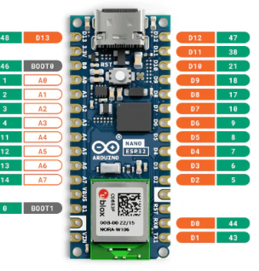
Arduino Nano ESP32
Το Arduino Nano ESP32 είναι ένας ισχυρός μικροελεγκτής που συνδυάζει την πλατφόρμα Arduino με τη δυνατότητα του ESP32.
SPI: Ταχεία ανταλλαγή δεδομένων με αισθητήρες και οθόνες.
PWM: Έλεγχος μηχανών, ενεργοποιητών,LEDs.
Υποστήριξη ADC (12-bit) και DAC (8-bit) για ανάγνωση και δημιουργία αναλογικών σημάτων.

Slide 5
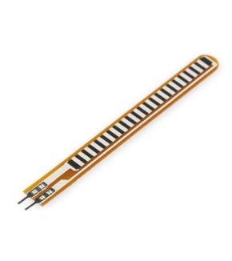
Flex Sensors
Οι αισθητήρες κάμψης (Flex Sensors) είναι συσκευές που
Μετρούν την κάμψη ή την κλίση ενός αντικειμένου
Αλλάζει την ηλεκτρική του αντίσταση όταν κάμπτεται
Κατασκευάζονται από ευέλικτα πολυμερή ή άλλα αγώγιμα υλικά.
Προσφέρουν ακριβείς μετρήσεις.

Slide 6
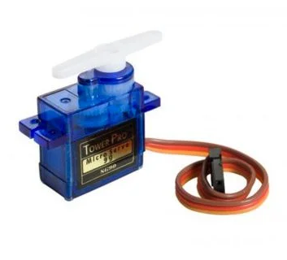
Servo Motors
Είναι ηλεκτρομηχανικές συσκευές που προσφέρουν ακριβή έλεγχο:
  Θέσης
  ταχύτητας
  επιτάχυνσης
Χρησιμοποιούνται ευρέως σε :
  Ρομποτική
  Αυτοματισμούς
  συστήματα που απαιτούν ελεγχόμενη κίνηση

Slide 7
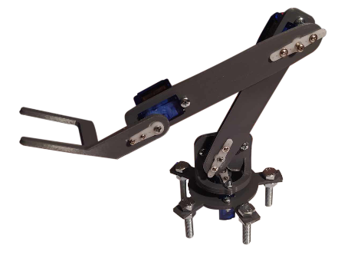
Ρομποτικός Βραχίονας
Ο ρομποτικός βραχίονας μιμείται τη δομή και τη λειτουργία ενός ανθρώπινου βραχίονα.
Αποτελείται από μια σειρά:
  Άκαμπτων συνδέσμων
  Αρθρώσεων και
  Ενεργοποιητών (SERVO motors)

Slide 8
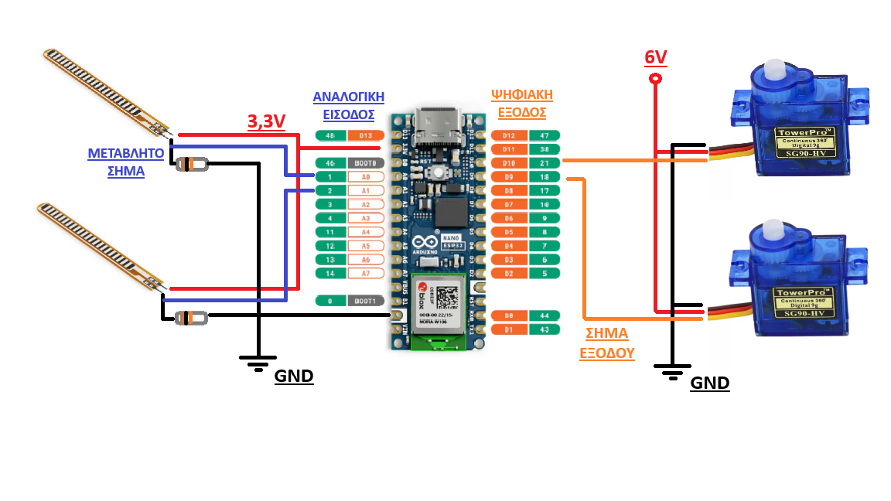
Αρχιτεκτονική Συστήματος
Διάγραμμα σύνδεσης των Flex Sensors, Servo Motors και Arduino Nano ESP32.

Slide 10
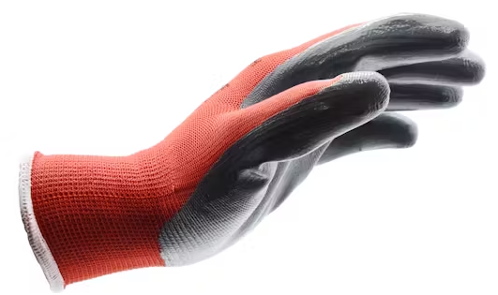
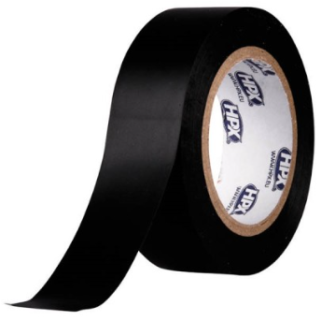
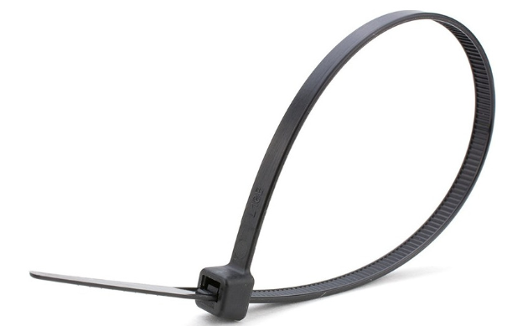
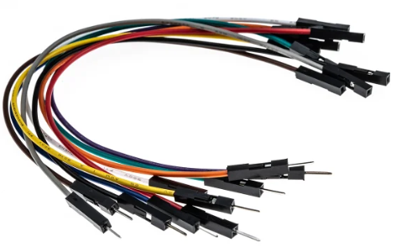
Κατασκευή του Γαντιού
Υλικά που χρησιμοποιήθηκαν:
  Απλό γάντι εργασίας
  Tire ups
  Μονωτική ταινία
  Βραχυκυκλωτήρες

Slide 11
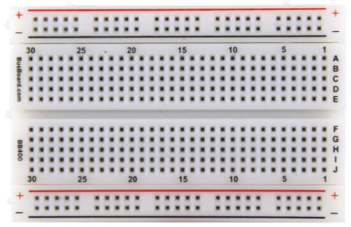
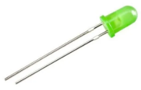
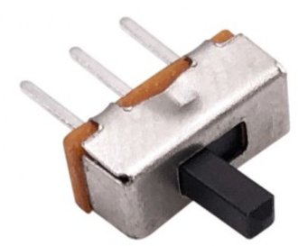
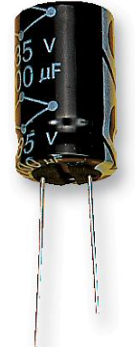
Ενσωμάτωση Συστήματος
Το σύστημα ενσωματώνεται πάνω σε ράστερ.
Οι αισθητήρες και τα servo συνδέθηκαν παράλληλα με ένα πυκνωτή για την εξομάλυνση του σήματος εισόδου/εξόδου.
Ένας διακόπτης συνδέθηκε με την τροφοδοσία των servo και ένα ενδεικτικό LED για καλύτερο έλεγχο.

Slide 12
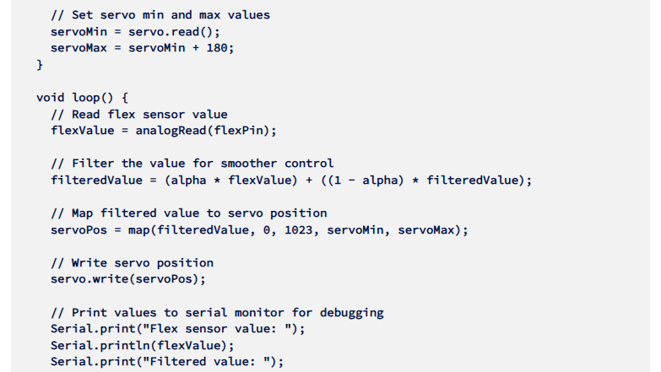
ΚΩΔΙΚΑΣ ARDUINO

Slide 13
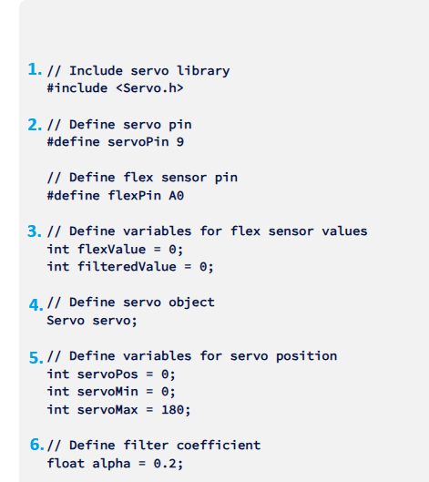
Κώδικας Arduino
1. Εισαγωγή βιβλιοθήκης σερβομηχανισμού
2.Ορισμός ακίδων (pins)
3.Ορισμός μεταβλητών για τον αισθητήρα κάμψης
4.Ορισμός αντικειμένου σερβομηχανισμού
5. Ορισμός μεταβλητών για τη θέση του σερβομηχανισμού
6. Ορισμός σταθεράς φιλτραρίσματος

Slide 14
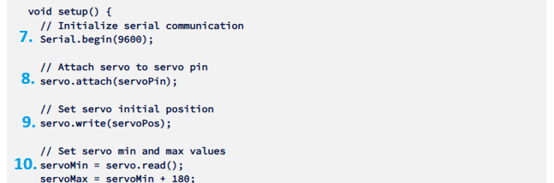
Κώδικας Arduino void setup()
7.Αρχικοποίηση σειριακής επικοινωνίας:
8.Σύνδεση σερβομηχανισμού:
9.Θέση εκκίνησης του σερβομηχανισμού:
10.Ορισμός ελάχιστης και μέγιστης γωνίας του σερβομηχανισμού:

Slide 15
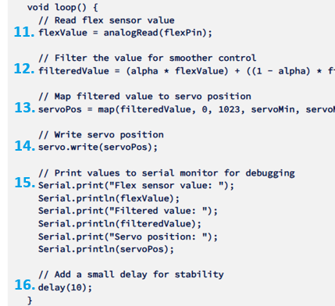
Κώδικας Arduino void loop()
11.Ανάγνωση τιμής από αισθητήρα κάμψης:
12.Φιλτράρισμα της τιμής για ομαλή κίνηση:
13.Μετατροπή τιμής σερβομηχανισμού:
14.Γράψιμο θέσης στον σερβομηχανισμό:
15.Εκτύπωση δεδομένων στη σειριακή οθόνη:
16.Καθυστέρηση για σταθερότητα:

Slide 16
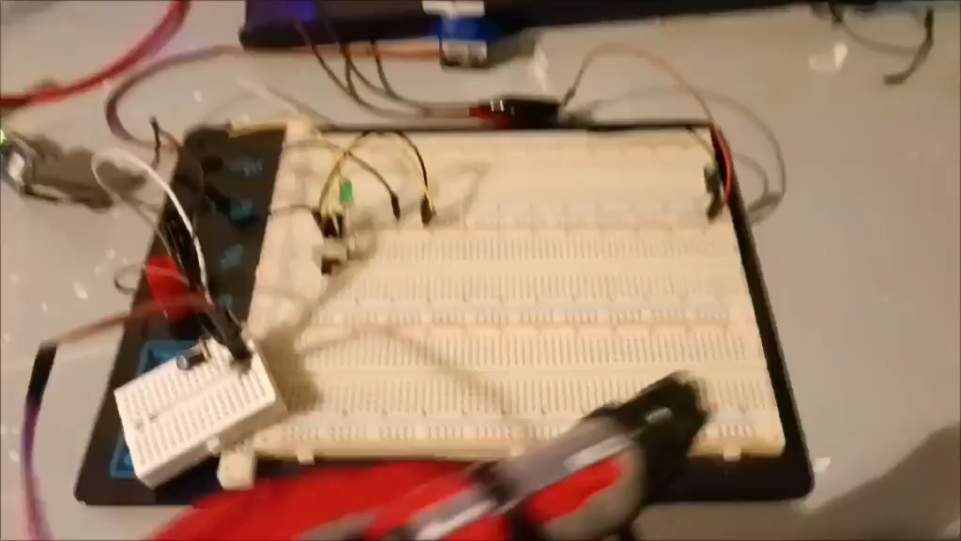
Δοκιμές και Αποτελέσματα
Πειραματική δοκιμή και καταγραφή αποτελεσμάτων.
Ακρίβεια στην απόκριση των servo motors.

Slide 17
Πλεονεκτήματα/Μειονεκτήματα
Πλεονεκτήματα:
Οικονομική υλοποίηση
Εύκολη υλοποίηση
Γρήγορη υλοποίηση
Μειονεκτήματα:
Αναξιόπιστο, μπορεί ανα πάσα στιγμή να μην δουλεύει για οποιονδήποτε λόγο
Ασταθές, τα εξαρτήματα είναι ελεύθερα
Εκτεθειμένο, σε χτυπήματα , κουνήματα κλπ.

Slide 18
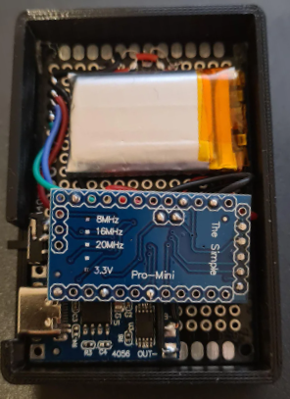
Βελτιώσεις που μπορούν να γίνουν στο σύστημα.
Σχεδιασμός και υλοποίηση πλακέτας:
  Ασφάλεια
  Αξιοπιστία
  Πρακτικότητα
  Οικονομία χώρου
Επικοινωνία μέσω Bluetooth
Τροφοδοσία του Arduino με μπαταρία, για ευελιξία και ελευθερία κινήσεων

Slide 19
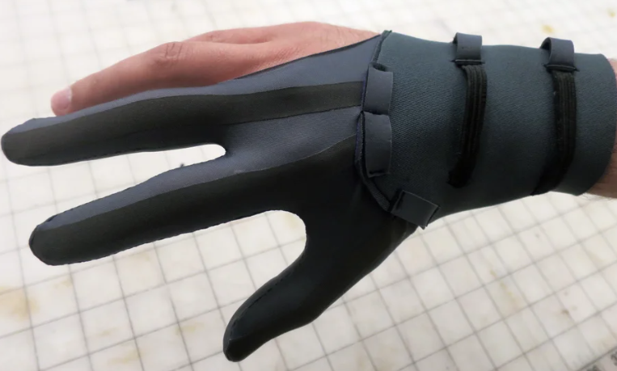
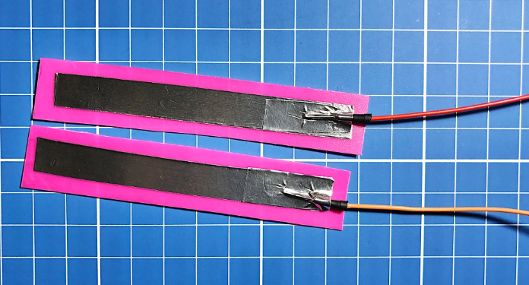
Βελτιώσεις που μπορούν να γίνουν στο σύστημα.
Κατασκευή χειροποίητου γαντιού προσαρμοσμένο στις ανάγκες του συστήματος
Κατασκευή αισθητήρων κάμψης προσαρμοσμένους στις ανάγκες του συστήματος

Slide 20
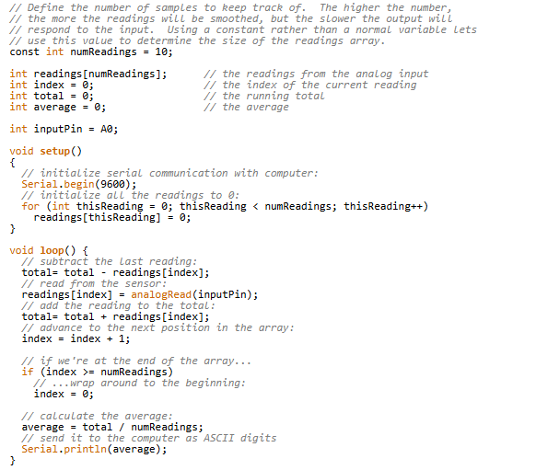
Νέες λειτουργικότητες.
Ενσωμάτωση φίλτρων για στις εισόδους για καλύτερη επεξεργασία και κατανομή των τιμών των αισθητήρων.
Ενσωμάτωση Συναρτήσεων για εξομάλυνση των σημάτων ελέγχου και ομαλοποίηση των κινήσεων των servo.
Απομακρυσμένη επικοινωνία τoυ γαντιού και έλεγχος του βραχίωνα με bluetooth.
Ενσωμάτωση machine learning για αναγνώριση κινήσεων/θέσεων του χεριού.

Slide 21
Δυνητικές Εφαρμογές
Ιατρική / Αποκατάσταση και Φυσικοθεραπεία:
Το γάντι μπορεί να χρησιμοποιηθεί για την παρακολούθηση της κίνησης των δακτύλων και της παλάμης κατά τη διάρκεια ασκήσεων αποκατάστασης. Οι αισθητήρες παρέχουν ακριβή δεδομένα για την πρόοδο του ασθενούς.

Slide 22
Δυνητικές Εφαρμογές
Ρομποτική
Απομακρυσμένος Έλεγχος Ρομπότ:
Το γάντι επιτρέπει στους χειριστές να ελέγχουν ρομποτικά χέρια ή βραχίονες με φυσική κίνηση, αυξάνοντας την ακρίβεια και την ταχύτητα αντίδρασης.
Ρομποτικά Συστήματα Βοηθείας:
Χρήση για τον έλεγχο συστημάτων ρομποτικής που υποστηρίζουν ηλικιωμένους ή άτομα με κινητικές δυσκολίες.

Slide 23
Συμπεράσματα
Καινοτομία και Λειτουργικότητα
Το απτικό γάντι συνδυάζει τεχνολογία flex sensors και servo motors, προσφέροντας ακριβή έλεγχο και απόκριση σε πραγματικό χρόνο.
Κατάλληλο για πολλές εφαρμογές, από την ιατρική έως το gaming και τη ρομποτική.

Slide 24
Συμπεράσματα
Προκλήσεις και Εμπειρίες
Αντιμετωπίστηκαν τεχνικές προκλήσεις, όπως η βελτιστοποίηση ευαισθησίας των αισθητήρων και η σταθερότητα των servo motors.
Το έργο αποτέλεσε σημαντική ευκαιρία για εξάσκηση στον προγραμματισμό, την ηλεκτρονική και την καινοτομία.

Slide 25
Συμπεράσματα
Μελλοντική Προοπτική
Δυνατότητα βελτίωσης της σχεδίασης για μεγαλύτερη ακρίβεια και ανθεκτικότητα.
Επέκταση σε περισσότερες εφαρμογές με ενσωμάτωση τεχνολογιών VR/AR και τεχνητής νοημοσύνης.

Slide 26
Ερωτήσεις
Ευπρόσδεκτες όλες οι απορίες και παρατηρήσεις
Ευχαριστώ για την Προσοχή σας

